Slide 1
Онлайн-курс по Machine Learning,
Causal Inference и продвинутой проверке гипотез
HW2
Nadezhda Turovskaya

Slide 2
Задание 1:
Вы работаете в сервисе аренды VIP-жилья по подписке. Продуктовая команда хочет лучше понимать, какие факторы связаны с продлением подписки пользователями.
Для этого на основе датасета lesson_002_data.csv подготовьте данные для ML-задачи предсказания факта продления подписки (Subscribe)
Датасет представлен следующими столбцами:
Customerid - id клиента
Surname - фамилия
model_onboarding_score_1 - скоринг нашей onboarding ML-модели
Geography - регион
Gender - пол
Age - возраст
Periods - срок подписки
Scores - кол-во бонусных баллов
SumOfProducts - кол-во доп. услуг
HasCard - привязана ли кредитная карта
Is Active Member - активно ли пользуется нашим продуктом (>3 использований за последние 2 месяца)
Revenue - кол-во потраченных пользователем денег
Subscribe - продлил ли пользователь подписку в следующем месяце

Slide 3
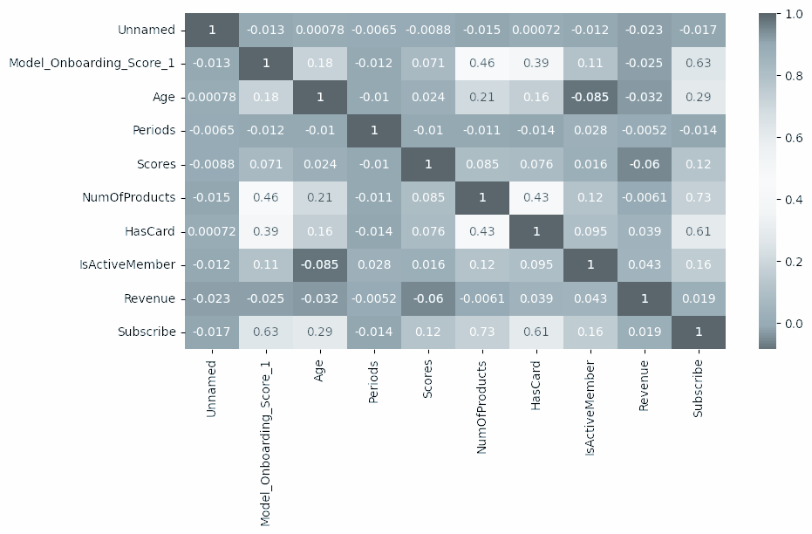
Insights
Продуктовая команда хочет лучше понимать, какие факторы связаны с продлением подписки пользователями.
Согласно матрице корреляций, максимально влияющими факторами на продление подписки являются:
NumOfProducts (0,73)
Model_Onboarding_Score_1 (0,63)
HasCard (0,61)
Age (0,29)
Слабую положительную корреляцию имеют признаки:
Revenue (0,019)
IsActiveMember (0,016)
Scores (0,12)
слабую отрицательную:
Periods (-0.014 ).

Slide 4
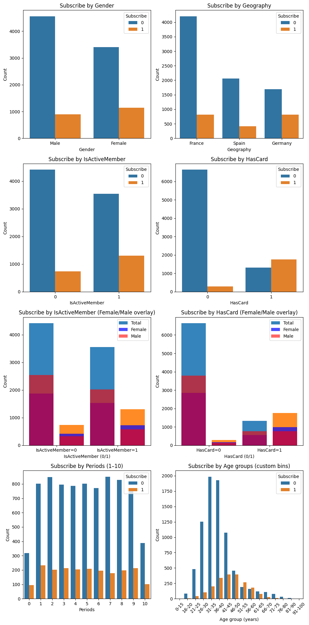
Insights

Slide 5
Insights
1. конверсия в подписку выше для женщин, чем для мужчин
2. Конверсия в подписку различается в зависимости от географии, выше всего для Германии, ниже всего - для Франции
3. Признак HasCard существенно повышает конверсию в подписку
4. Признак IsActiveMember также повышает конверсию в подписку, хотя и заметно меньше, чем HasCard
Если смотреть на дополнительно построенные диаграммы, то можно заметить и другие закономерности:

Slide 6
Insights
5. Соотношение конвертаций в подписку к неконвертациям в подписку для всех периодов примерно постоянное, при этом график выходит на насыщение уже в периоде1, следовательно, пользователям достаточно 1 периода, чтобы сориентироваться в решении о конвертации или не-конвертации - и именно в течение этого периода представляется наиболее перспективным влиять на решение пользователей о конвертации в подписку. - Соответственно, точка роста конверсии в подписку - в периоде 1.
Если смотреть на дополнительно построенные диаграммы, то можно заметить и другие закономерности:

Slide 7
Insights
6. Конверсия в подписку максимальна для возрастной группы 46-60, при этом диаграмма распределения возраста пользователей показывает преобладание возрастной группы 26-45 (с выраженным пиком в интервале 31-40), - что говорит о том, что эти 2 группы не совпадают (привлекают не тех, кто платит, а тех, кто смотрит), - из-за чего страдает конверсия, и (как следствие) падает средний LTV на 1 пользователя. - Соответственно, в этом 3 точки роста: привлекать и масштабировать более платежеспособную возрастную группу 46-60, привлекать пользователей с сопоставимо высоким доходом среди возрастной группы 26-45, и/или предлагать для группы 26-45 доступную им ценовую политику для более вероятной конвертации в подписку.
Если смотреть на дополнительно построенные диаграммы, то можно заметить и другие закономерности:

Slide 8
Insights
7. В диаграммах Revenue by Age для мужчин и женщин есть различия:
- у женщин более разреженное распределение точек и с менее выраженным максимумом по частоте использования в определенном диапазоне возрастов, чем у мужчин - т.е. Revenue для женщин слабо привязано к целевой аудитории по признаку возраста, в то время как среди мужчин есть целевая аудитория по признаку возраста.
- для женщин диапазон наиболее частого использования сервиса лежит между 25-50 годами (с наибольшим сгущением точек в возрасте 35-40), для мужчин - в диапазоне 25-45 (с наибольшим сгущением точек в возрасте 30-40). Соответственно, эти гендерно-возрастные группы можно рассматривать как наиболее заинтересованные и откликающиеся на монетизацию (Revenue) сервиса.
Если смотреть на дополнительно построенные диаграммы, то можно заметить и другие закономерности:

Slide 9
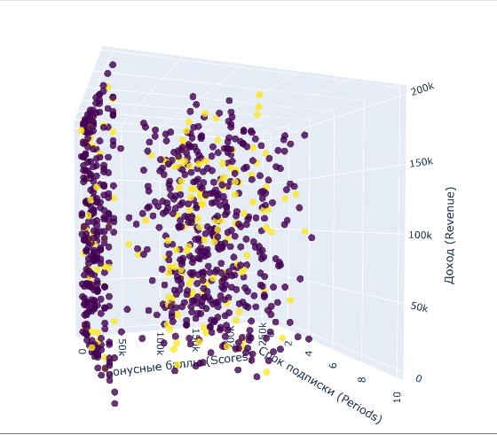
Insights
Продуктовая команда хочет лучше понимать, какие факторы связаны с продлением подписки пользователями.
На 3D диаграмме Periods, Scores, Revenue
видно, что бонусные баллы части пользователей - даже с длинными периодами и высоким Revenue - не начислялись: этих пользователей представляет закрашенная точками плоскость с Scores=0, на которой преобладает фиолетовый цвет (Subscribe==0), в то время как у пользователей, которым бонусные баллы начислялись, больше удельный процент точек желтого цвета (Subscribe==1) в рассеянном объеме.
Subscribe==0 для заметной части пользователей коррелирует с неначислением им бонусных баллов (некорректная работа сервиса - ? / баги в продакшене - ?), что повлекло отток пользователей вследствие негативного клиентского опыта.
Соответственно, можно ожидать рост конвертации клиентов в Subscribe==1 при корректном начислении бонусных баллов и недопущении выпуска в продакшен продукта низкого качества (с багами, обсчитывающими клиентов).

Slide 10
Link to Colab:
https://colab.research.google.com/drive/1DskAepRD0pfNx32udHG628X0m8fO6pLJ

